Slide 1
第五章 原子吸收与
原子荧光光谱法
Atomic absorption spectrometry (AAS) and Atomic Fluorescence spectrometry(AFS)

Slide 2
它是基于物质所产生的基态原子蒸气对特定谱线的吸收作用来进行定量分析的一种方法．
介绍原子吸收分光光度法的基本理论、仪器装置和分析方法，并简要介绍原子荧光光谱法．

Slide 3
第五章 原子吸收与
原子荧光光谱法
5-1 原子吸收光谱的理论基础
5-2 仪器装置
5-3 原子吸收定量分析方法
5-4 原子吸收法的干扰及其消除
5-5 原子荧光光谱法

Slide 4
5-1 原子吸收光谱的理论基础
一、基态原子数与火焰温度的关系
二、原子吸收线的宽度
三、吸光度与分析物浓度的关系

Slide 5
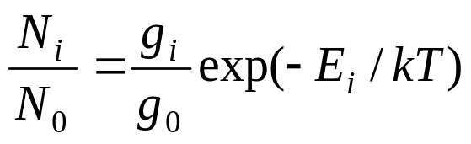
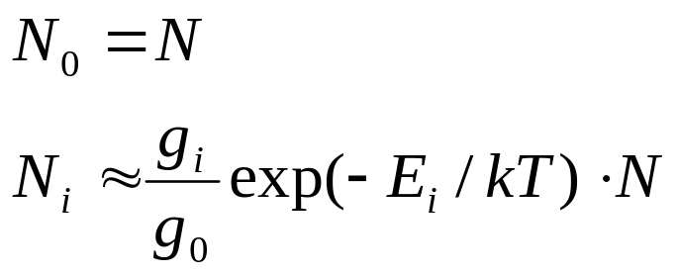
5-1 原子吸收光谱的理论基础
一、基态原子数与火焰温度的关系
1 吸收线能量与波长关系
照射、激发，λ= hc/ΔE ．
2 激发态(N_{j})和基态原子数(N₀)的关系
基态原子数可认为近似等于该元素的原子总浓度N₀

Slide 6

表5-1 某些元素共振激发态与基态原子数之比N_{i}/N₀
元 素 | λ/nm | N_{i} / N₀
 |  | 2 000 K | 2 500 K | 3 000 K
Na | 589.0 | 0.99×10^{－5} | 1.44×10^{－4} | 5.83×10^{－4}
Sr | 460.7 | 4.99×10^{－7} | 1.13×10^{－5} | 9.07×10^{－5}
Ca | 422.7 | 1.22×10^{－7} | 3.65×10^{－6} | 3.55×10^{－6}
Fe | 372.0 | 2.29×10^{－9} | 1.04×10^{－7} | 1.31×10^{－6}
Ag | 328.1 | 6.03×10^{－10} | 4.84×10^{－8} | 8.99×10^{－7}
Cu | 324.8 | 4.82×10^{－10} | 4.04×10^{－8} | 6.65×10^{－7}
Mg | 285.2 | 3.35×10^{－11} | 5.20×10^{－9} | 1.50×10^{－7}
Pb | 283.3 | 2.83×10^{－11} | 4.55×10^{－9} | 1.34×10^{－7}
Zn | 213.9 | 7.45×10^{－15} | 6.22×10^{－12} | 5.50×10^{－10}
原子发射光谱发射线的强度与激发态的原子数N_{i}有关，它与温度呈指数关系变化，所以发射光谱受温度的影响严重．而原子吸收光谱吸收线的强度与基态原子数N₀有关

Slide 7
3 原子发射线与原子吸收线的比较
原子吸收受温度的影响小．这是原子吸收光谱较原子发射光谱测定的精密度和准确度好的重要原因之一．
原子吸收光谱与原子发射光谱相比较的另一个优点是谱线数目少，相互重叠干扰的程度小得多．
一个元素的谱线数目，直接取决于该元素原子内能级的数目．从理论上讲，发射线的数目为每两能级间的跃迁数，即n取2的组合C_{n}² ；原子吸收光谱只涉及由基态产生的跃迁，因此吸收线的数目为（n-1）．

Slide 8
二、 原子吸收线的宽度
    吸收线的特点表征
    （1）波长 （2）形状，（３）强度
    波长：λ ；
    Δυ-吸收线半宽
强度由两能级之间的跃迁几率来决定．
吸收线半宽度
一般在0.001～０.01nm
发射线半宽度
一般在0.0005～0.002nm

Slide 9
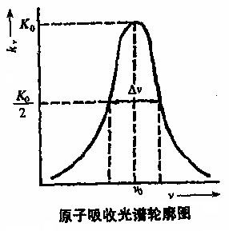
①. 自然宽度Δυ_{N}
它与原子发生能级间跃迁时激发态原子的平均寿命有关．
一般情况下约相当于10⁻⁵ nm

Slide 10
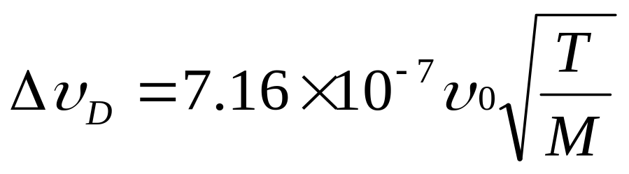
②. 多普勤（Doppler）宽度Δυ_{D}
这是由原子在空间作无规热运动所引致的．故又称热变宽．
M的原子量， T 绝对温度，υ₀谱线中心频率
一般情况: Δυ_{D} = 10⁻³ nm

Slide 11
    ③压力变宽（碰撞变宽）
    原子核蒸气压力愈大，谱线愈宽．同种粒子碰撞——称赫尔兹马克（Holtzmank）变宽, 异种粒子碰撞-------称罗论兹（Lorentz）变宽． 10⁻³ nm

Slide 12
    ④自吸变宽
光源空心阴极灯发射的共振线被灯内同种基态较冷原子所吸收产生自吸现象．
火焰原子化：罗仑兹变宽
真空原子化：热变宽（多普勒变宽）

Slide 13
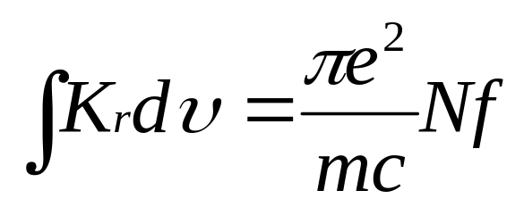
三、吸光度与分析物浓度的关系
  积分吸收 在吸收线轮廓内，吸收系数的积分面积称为积分吸收，表示吸收的全部能量．理论上看出，积分吸收与原子蒸气中吸收辐射的原子数成正比．
  f--振子强度, N--单位体积内的原子数, e----为电子电荷, m--- -个电子的质量

Slide 14
2 峰值吸收
1955年Walsh A提出，在温度不太高的稳定火焰条件下，峰值吸收系数与火焰中被测元素的原子浓度成正比．
吸收线中心波长处的吸收系数K₀称为峰值吸收系数，简称峰值吸收．
前面指出，在通常原子吸收测定条件下，原子吸收线轮廓取决于Doppler变宽，吸收系数为

Slide 15
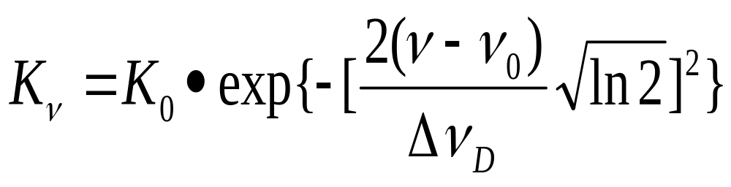
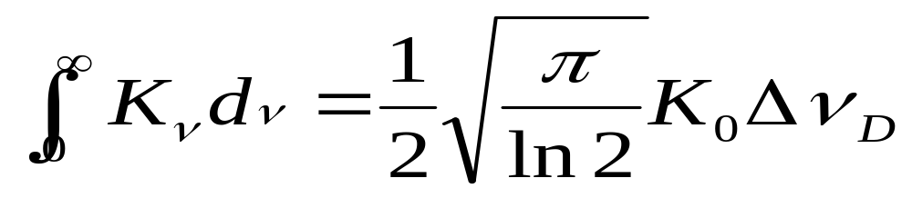
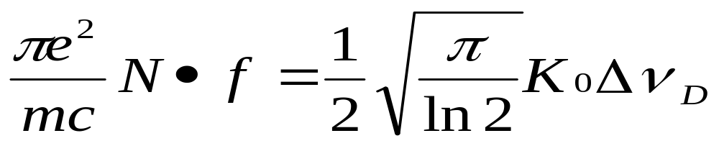
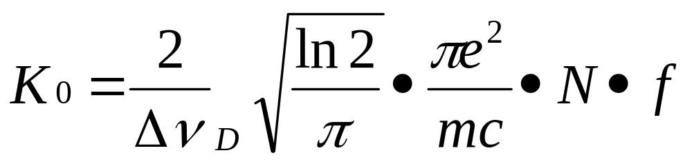
A~K₀?
可以看出，峰值吸收系数与原子浓度成正比，只要测出K₀就可得到N．

Slide 16
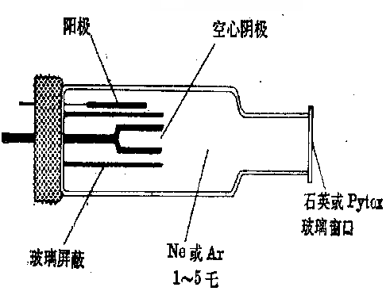
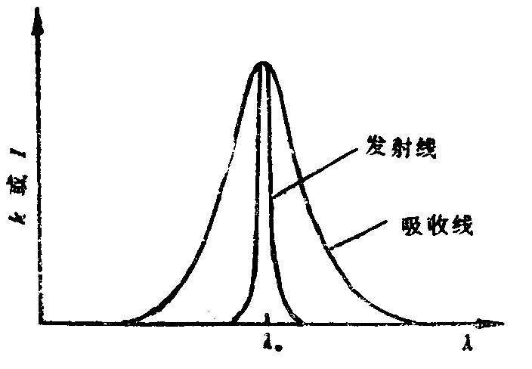
3 锐线光源
空心阴极灯
即发射线半宽度远小于吸收线半宽度光源．
发射线与吸收线

Slide 17
4 实际测量
    I=I₀·exp(-K_{ν}L) 为吸收定律．
    I--透光光强度, I₀---入射光强度, K_{ν---}吸收系数, L --- 原子蒸气吸收层厚度
    lnI₀/I=ln[1/exp(-K_{v}L)]= K_{v}L
使用锐线光源，用中心频率处的峰值吸收系数K_{o}来表示原子对辐射的吸收，吸光度A为
A = lgI₀/I
= 0.434K₀L
通常情况下吸收轮廓取决于多普勒变宽

Slide 18
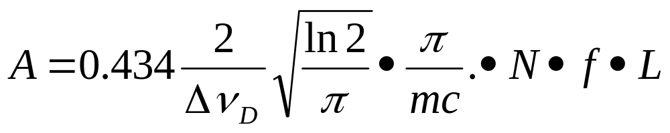
表明峰值吸光度A与试样中被测组分的浓度c成线性关系，它是原子吸收光谱法定量分析的基础．
A=k’·N·L
因为 N∝C,在测量过程中L保持不变，所以 A = k·C

Slide 19
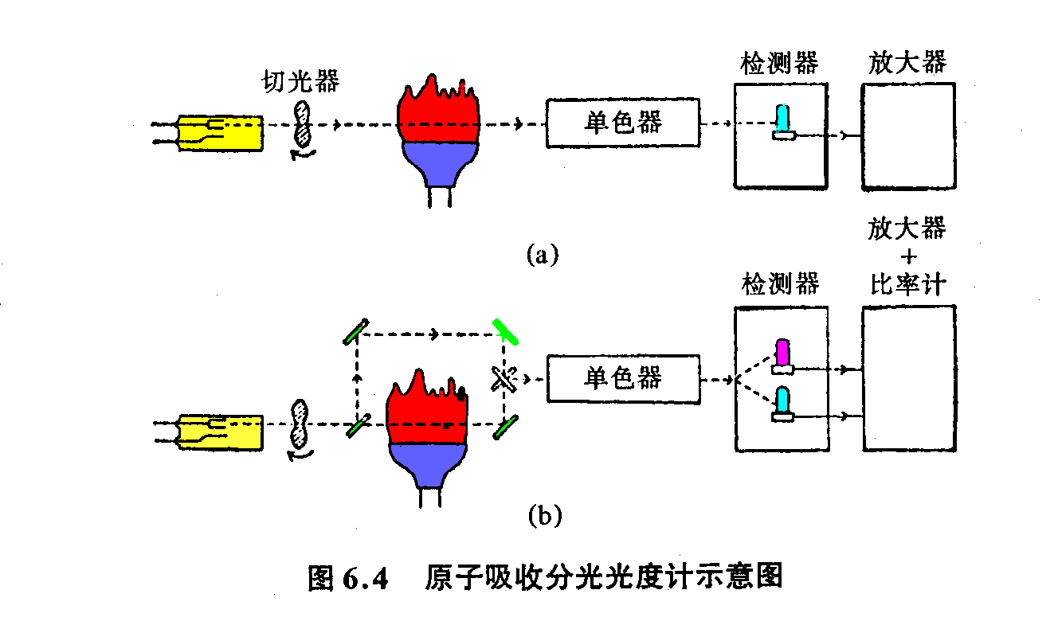
5-2 仪器装置
单道单光束与单道双光束

Slide 20
5-2 仪器装置
一、光源
二、原子化器
三、分光系统
四、检测系统
五、原子吸收分光光度计类型

Slide 21
一、光源（空心阴极灯）
    ①．构造
阴极: 钨棒作成圆筒形筒内熔入被测元素
阳极: 钨棒装有钛, 锆, 钽金属作成的阳极
管内充气：氩或氖——载带电流。电极间加压500--300伏，要求稳流电源供电．

Slide 22
②锐线光产生原理
在高压电场下, 阴极向正极高速飞溅放电, 与载气原子碰撞, 使之电离放出二次电子, 而使场内正离子和电子增加以维持电流．
载气离子在电场中大大加速, 获得足够的能量, 轰击阴极表面时, 可将被测元素原子从晶格中轰击出来, 即谓溅射, 溅射出的原子大量聚集在空心阴极内, 与其它粒子碰撞而被激发, 发射出相应元素的特征谱线-----共振谱线．
激发态的原子将发射特征谱线，由于它是与被测元素相同的原子发射的，故中心波长与吸收线完全一致．
空心阴极灯内气压很低，发射线的压变宽很小，且温度较低，热变宽较小，因此空心阴极灯发射的特征辐射线半宽度很窄，是一个良好的锐线光源．

Slide 23
③对光源的要求
入射光的中心波长必须严格等于吸收线的中心波长，辐射强度大，稳定性高，锐线性，背景小等．
要用被测元素做阴极材料所以有些物质无法实现．

Slide 24
光源的调制
试样在火焰中分解成原子态，在一定的温度下，基态原子和激发态的原子有一定的比例．处于激发态的原子在返回基态时要发射特征辐射能，这种发射线称为热激发自发发射，其波长与该元素的空心阴极灯所产生的发射线是一样的．
为了消除热激发自发发射的干扰，光源必须进行调制，使光源发射的信号成为交变信号．
这样由于在一定温度下热激发自发发射是一个恒定的直流量（噪声），就可以与空心阴极灯的发射相区别．

Slide 25
光源调制的方法有两种：
①利用方波脉冲电源供电，使空心阴极灯的发射光是时有时断的光信号，称为电调制．
②空心阴极灯采用连续直流电源供电，其发射光也是连续的，尔后让发射光经过机械切光器转变成时有时断的交变信号，称为光调制或机械调制．
由于交流信号和直流噪声经过交流放大器后，可把直流噪声滤除掉，这样就可有效地抑制火焰热激发自发发射的干扰．
光源在使用中为了获得稳定且强度足够的发射线，必须调节适当的工作电流．这可利用仪器光源部分的电流调节器加以控制和选择．

Slide 26
二、原子化器
火焰原子化器
非火焰原子化器

Slide 27
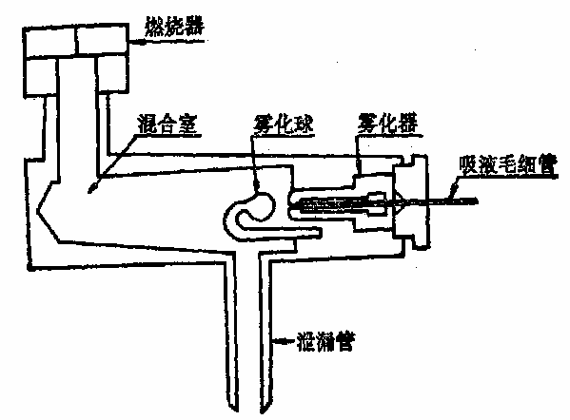
1 火焰原子化器
构造：三部分：雾化器，混合室，燃烧器．
    喷雾器 由不锈钢或聚四氟乙烯做成,
    混合室 由不锈钢做成,
    燃烧器构造: 单缝和三缝.
火焰原子化器特点
优：简单，火焰稳定，重现性好， 精密度高，应用范围广．
缺：原子化效率低，只能液体进样．

Slide 28
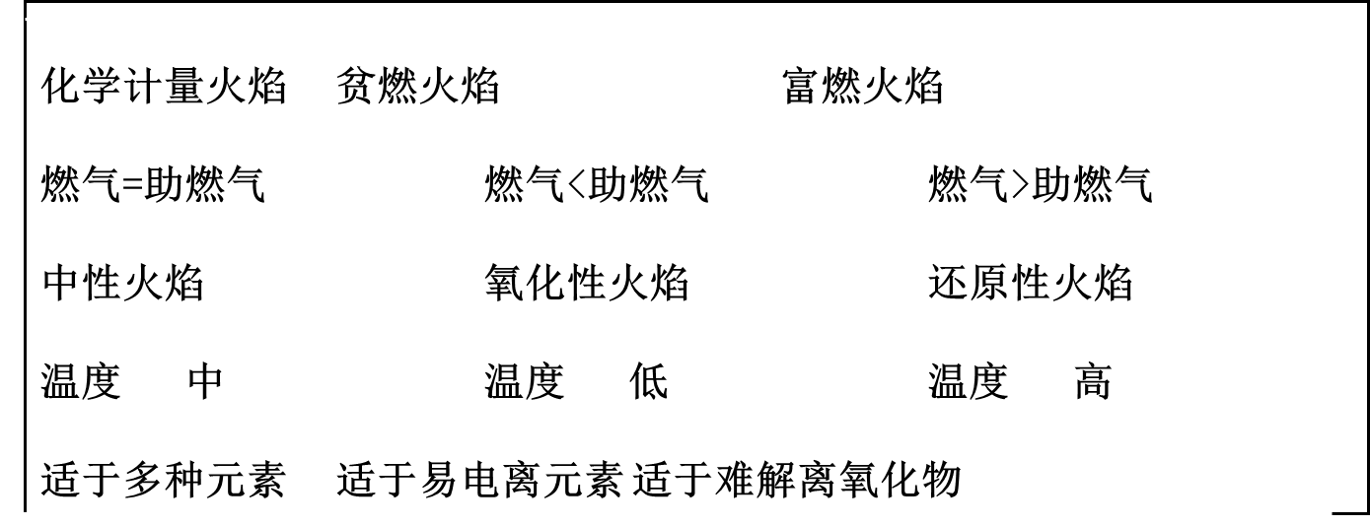
对火焰的基本要求：
(Ⅰ) 燃烧速度，是指火焰由着火点向可燃混凝气其他点传播的速度，供气速度过大，导致吹灭，供气速度不足将会引起回火．
（Ⅱ）火焰的燃气与助燃气比例.
可将火焰分为三类：
化学计量火焰，富燃火焰，贫燃火焰．

Slide 29
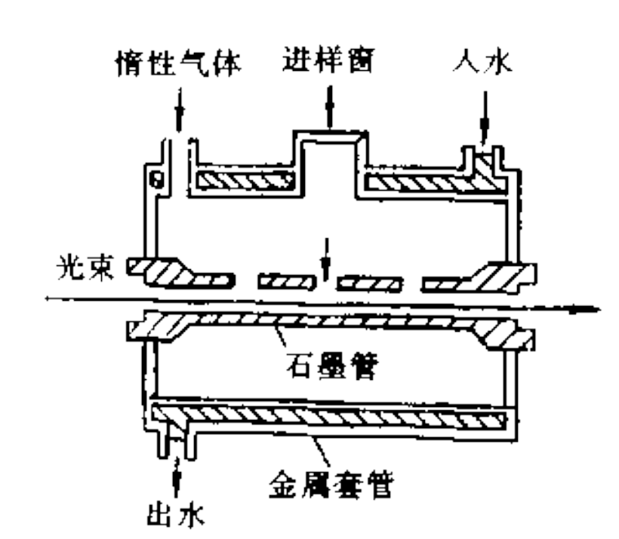
(1)石墨炉原子化器构造
2 非火焰原子化器
电源 低压（10v）大电流（500A）
炉体，金属
套，绝缘套圈
石黑管，外层水冷却．
现两种形状:
标准型与沟纹型

Slide 30
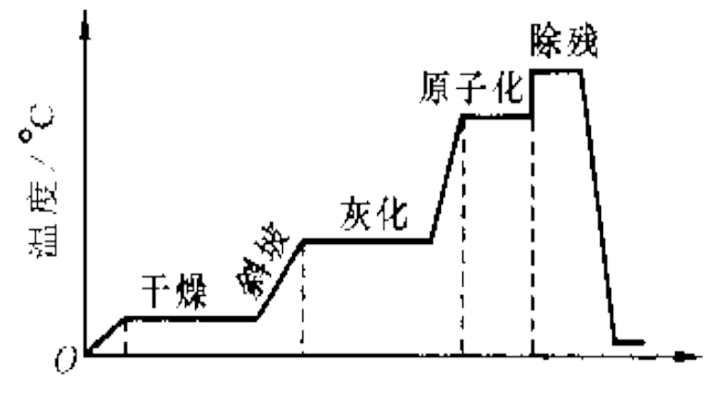
( 2) 石墨炉原子化器升温程序
a. 干燥：脱溶剂，避免在灰化、原于化时试样飞溅。温度稍高于溶剂的沸点；
b. 灰化：易挥发的基体和有机物，以减少分子吸收。灰化温度为500 ～ 800℃，灰化时间为10 ～ 20s。
c. 原子化：试样气化后解离成基态原子蒸气。原子化温度一般为1800 ～ 3000℃，时间为5～8s。
d. 除残：消除记忆效应。除残温度应高于原子化温度，即在2500 ～ 3200℃，除残时间为3 ～ 5s。
石墨炉升温程序

Slide 31
(3)优缺点
石墨炉原子化法的优点：绝对灵敏度高；试样原子化是在惰性气体中和强还原性介质内进 行的，有利于难熔氧化物的原子化．自由原子在石墨炉吸收区内停留时间长，约可达火焰法的 10³倍，原子化效率高；液体、固体均可直接进样．
缺点：基体效应，背景大，化学干扰多，重现性比火焰差．

Slide 32
三、分光系统
原子吸收分光光度计的分光系统多数采用光栅作为色散元件，其作用是滤除其它非吸收谱线的光学干扰．由于气态原子的吸收光谱远比发射光谱简单，加之锐线光源的发射光谱多为单一元素或少数元素的若干条谱线所组成．因此，原子吸收分光系统的色散率和分辨率要求较发射光谱法低，其倒线色散率多数在1.0～3.0nm·mm⁻¹之间．
不同类型仪器的倒线色散率不同，因此常用光谱通带表示缝宽。
光谱通带： W = D·S
S 缝宽度（mm）倒线色散率 D = dλ/dl
被测元素共振吸收线与干扰线近，选用W要小，干扰线较远，可用大的W．

Slide 33
四、检测系统
1．光电元件
一般采用光电倍增管作为光电转换元件，把来自分光系统的光吸收信号转换成便于放大、读数的电信号．
2．放大器
由光电倍增管输出的电信号仍很微弱，需经电子放大器进一步放大，放大器采用交流选频放大器和相敏放大器，它能有效地消除火焰中待测元素热激发自发发射光谱的干扰．
3．读数装置
大部分仪器采用检流计作为读数装置，表头具有透光率和吸光度的刻度．有些仪器采用数字显示装置，也可接记录仪记录或打印机印出结果．

Slide 34
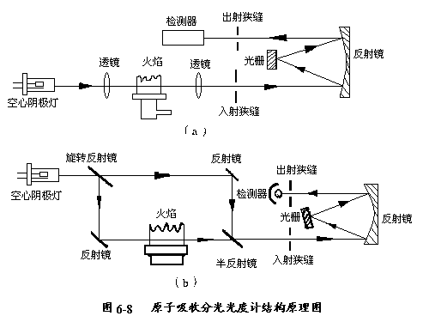
五、原子吸收分光光度计类型

Slide 35
双光束仪器的优点：
可消除光源和检测器不稳定的影响，测定的准确性和稳定性较好，但是，它不能消除火焰不稳定的影响；空心阴极灯不需预热，点灯后可直接测量。
缺点：
结构复杂，价格较高；入射光能量损失大。

Slide 36
5-3 原子吸收定量分析方法
原子吸收光谱的峰值吸光度与被分析物的浓度成正比．即 A=Kc
根据上述关系式，实际测定中采用标准曲线法或标准加入法．

Slide 37
5-3 原子吸收定量分析方法
一、标准曲线法
二、标准加入法
三、测量条件选择

Slide 38
一、标准曲线法
A=Kc 从理论上来说，原子吸收分析服从比尔定律，但由于雾化效率以及雾粒的分布状态等不易控制的因素较多，常常偏离线性的情况．
因此在采用校正曲线法时，每次至少要测一个标准溶液的吸光度．
A
C

Slide 39
二、标准加入法
当试样组成的影响较大，又没有合适的标样时，或个别样品的测定的情况下往往采用标准加入法，它有外推法和计算法．
A_{x} = k C_{x} A₀= k(C₀ + C_{x})
C_{x} = A_{x}C₀/(A₀－A_{x})
外推法和计算法两种．
标准加入法能消除基体干扰，不能消背景干扰．使用时，注意要扣除背景干扰．
A
加入量

Slide 40
三、测量条件选择
  ⑴.分析线，查手册，随空心阴极灯确定． ⑵.狭缝光度 W=DS没有干扰情况下，尽量增加W，增强辐射能．⑶.灯电流，按灯制造说明书要求使用．⑷.原子条件．⑸.进样量（主要指非火焰方法）．(6)燃烧器高度．

Slide 41
5-4 原子吸收法的干扰及其消除
类型:
物理干扰， 化学干扰，
电离干扰， 光谱干扰,
背景干扰.
原子吸收法的特点
原子吸收的灵敏度与检出限

Slide 42
Ⅰ．物理干扰
是指试液与标准溶液物理性质有差别而产生的干扰．粘度、表面张力或溶液密度等变化，影响样品雾化和气溶胶到达火焰的传递等会引起的原子吸收强度的变化．非选择性干扰．
消除方法：配制被测试样组成相近溶液，或用标准化加入法．浓度高可用稀释法．

Slide 43
Ⅱ．化学干扰
化学干扰是指被测元原子与共存组分发生化学反应生成稳定的化合物，影响被测元素原子化．
例如：
    PO₄³⁻与 Ca²⁺的反应，干扰Ca的测定．
    Al，Si在空气-乙炔中形成的稳定化合物．
    W、B、La、Zr、Mo在石墨炉形成的碳化物．
    如： 磷酸盐干扰Ca，当加入La或 Sr时，可释放出Ca来．EDTA与Ca、Mg形成螯合物，从而抑制磷酸根的干扰

Slide 44
一般消除方法有
(1)选择合适的原子化方法
提高原子化温度，化学干扰会减小，在高温火焰中P0₄³⁻ 不干扰钙的测定．
（2）加入释放剂 （广泛应用）
（3）加入保护剂 EDTA、8—羟基喹啉等，即有强的络合作用，又易于被破坏掉．
（4）加基体改进几剂
（5）分离法

Slide 45
Ⅲ. 电离干扰
在高温下原子会电离使基态原子数减少, 吸收下降, 称电离干扰. 消除的方法是加入过量消电离剂．所谓的消电离剂, 是电离电位较低的元素, 加入时, 产生大量电子, 抑制被测元素电离.
K ---- K⁺ + e
Ca²⁺+ 2e --- Ca

Slide 46
Ⅳ. 光谱干扰
吸收线重叠
待测元素分析线与共存元素的吸收线重叠
消除方法: 减小狭缝,降低灯电流,或换其 它分析线.

Slide 47
Ⅴ.背景干扰
背景干扰也是光谱干扰，主要指分子吸收与光散射造成光谱背景．
分子吸收是指在原子化过程中生成的分子对辐射吸收，分子吸收是带光谱．
光散射是指原子化过程中产生的微小的固体颗粒使光产生散射，造成透过光减小，吸收值增加．
  背景干扰，一般使吸收值增加．产生正误差．

Slide 48
背景干扰的的校正方法
(1)用邻近非共振线校正背景
用分析线测量原子吸收与背景吸收的总吸光度，因非共振线不产生原子吸收，用它来测量背景吸收的吸光度．两者之差值即为原子吸收的吸光度．
例 分析线 非共振线
Ag 328．07 Ag 312．30
Ca 422．67 Ne 430．40
Hg 253．63 Al 266．92

Slide 49
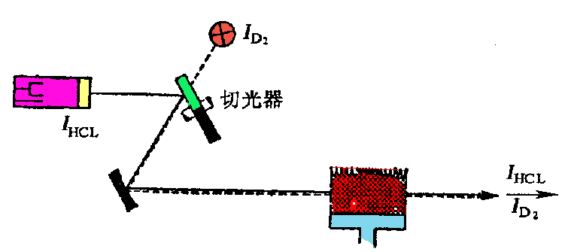
(2)连续光源校正背景
先用锐线光源测定分析线的原子吸收和背景吸收的总和．再用氘灯（紫外区）或碘钨灯、氙灯（可见区）在同一波长测定背景吸收（这时原子吸收可忽略不计），计算两次测定吸光度之差，即为原子吸收的吸光度.
氘灯背景校正示意图

Slide 50
(3)Zeaman效应校正背景
该法是在磁场作用下，简并的谱线发生分裂的现象．
Zeaman方法：
光源调制——磁场加在光源上．
吸收线调制——磁场加在原子能器上——使用广泛．
    磁场变化 零磁======激磁
    零磁时, 原子+背景吸收; 激磁时, 仅背景吸收，他们之差为原子吸收．

Slide 51
(4)自吸效应校正背景
在空心阴极内，积聚的原子浓度足够高时，产生自吸．在极端情况下，这时测出的是背景吸收．
锐线光谱------ 低电流脉冲供电
自蚀光谱------ 高电流脉冲供电
要求供电为脉冲电流光源．

Slide 52
原子吸收法的特点
灵敏度高：10⁻¹⁰g (火焰)， 10⁻¹⁴ g (非火焰)
准确度好：重现性好，干扰小，可进行~0.1ppm分析，精度达0.1~0.5%，作为标准分析方法．
选择性好，单一元素测量．
用途较广，微量、痕量分析，间接法，样品用量少．
一般一次只能测定一个元素，对难熔元素测定不太合适．

Slide 53
原子吸收的灵敏度与检出限
在进行微量或痕量组分分析时，都会很关心分析的灵敏度与检出限．它们是评价分析方法 与分析仪器的重要指标．IUPAC(国际纯粹和应用化学联合会)对此作了建议规定或称推荐命名法．

Slide 54
(一)灵敏度
1975年IUPAC规定，灵敏度S的定义是分析标准函数的一次导数．分析标准函数为
X＝f(c) 式中，X为测量值，c为被测元素的浓度或含量．则灵敏度S=dX/dc
由此我们可以看出，灵敏度就是分析校准曲线的斜率．在c很小时，S通常是常数．S大，即灵敏高，它意味着浓度改变很小、测量值变化就很大，这正是我们所希望的．

Slide 55
1 特征浓度
在原子吸收光谱法中，习惯于用1％吸收灵敏度．特征浓度定义为能产生1％吸收(即吸 光度值为0.0044)信号时所对应的被测元素浓度．用µg·ml⁻¹表示．显然它相当于 dc／dA，与IUPAC的灵敏度定义不一致．所以，IUPAC建议将“1％吸收灵敏度”叫做“特征 浓度”．

Slide 56
以绝对量表示的1％吸收灵敏度则称为“特征质量”．
特征浓度c_{o}的计算公式为
c_{o}=c_{x}×0.0044/A(µg·ml⁻¹)
式中c_{x}为某待测元素的浓度，A为多次测量的吸光度．

Slide 57
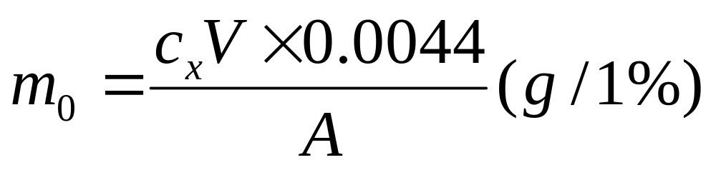
2 特征质量
石墨炉法常用绝对量表示，特征质量m_{o}的计算公式为
式中V为待测溶液的体积．
可以看出，特征浓度或特征质量越小越好．

Slide 58
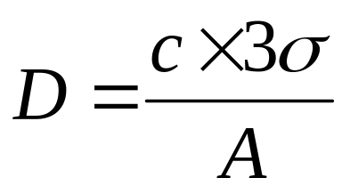
(二)检出限(D.L)
检出限的定义为：以特定的分析方法，以适当的置信水平被检出的最低浓度或最小量． 只有存在量达到或高于检出限，才能可靠地将有效分析信号与噪声信号区分开，确定试样中波测元素具有统计意义的存在．“未检出”就是被测元素的量低于检出限．
在IUPAC的规定，能产生吸收信号为三倍噪音所对应待元素水溶液的浓度。可测量的最小分析信号为空白溶液测量的标准偏差的3倍
D为检出限，μg.ml⁻¹;c为待测溶液的浓度，μg.ml⁻¹；A为待测溶液的吸光度；σ为空白溶液的测量标准差。

Slide 59
5-5 原子荧光光谱法
概述
原子荧光光谱法是1964年以后发展起来的分析方法．原子荧光光谱法是以原子在辐射能激发下发射的荧光强度进行定量分析的发射光谱分析法．但所用仪器与原子吸收光谱法相近．

Slide 60
原子荧光光谱法的优点：
（1）有较低的检出限，灵敏度高．特别对Cd、Zn等元素有相当低的检出限，Cd可达0.001ng·mL⁻¹、Zn为0.04ng·mL⁻¹．现已有2O多种元素低于原子吸收光谱法的检出限．
由于原子荧光的辐射强度与激发光源成比例，采用新的高强度光源可进一步降低其检出限．

Slide 61
（2）干扰较少，谱线比较简单，采用一些装置，可以制成非色散原子荧光分析仪．这种仪器结构简单，价格便宜．
（3）分析校准曲线线性范围宽，可达3～5个数量级．
（4）由于原子荧光是向空间各个方向发射的，比较容易制作多道仪器，因而能实现多元素同时测定．

Slide 62
5-5 原子荧光光谱法
一. 原理
二．仪器
三．分析方法

Slide 63
一.原理
1. 原子荧光光谱的产生
气态自由原子吸收特征辐射后跃迁到较高能级，然后又跃迁回到基态或较低能级．同时发射出与原激发辐射波长相同或不同的辐射即原子荧光．
原子荧光为光致发光，二次发光，激发光源停止时，再发射过程立即停止．

Slide 64
2．原子荧光的类型
原子荧光分为共振荧光，非共振荧光与敏化荧光等三种类型，如图所示为荧光产生的过程（见图）．

Slide 65
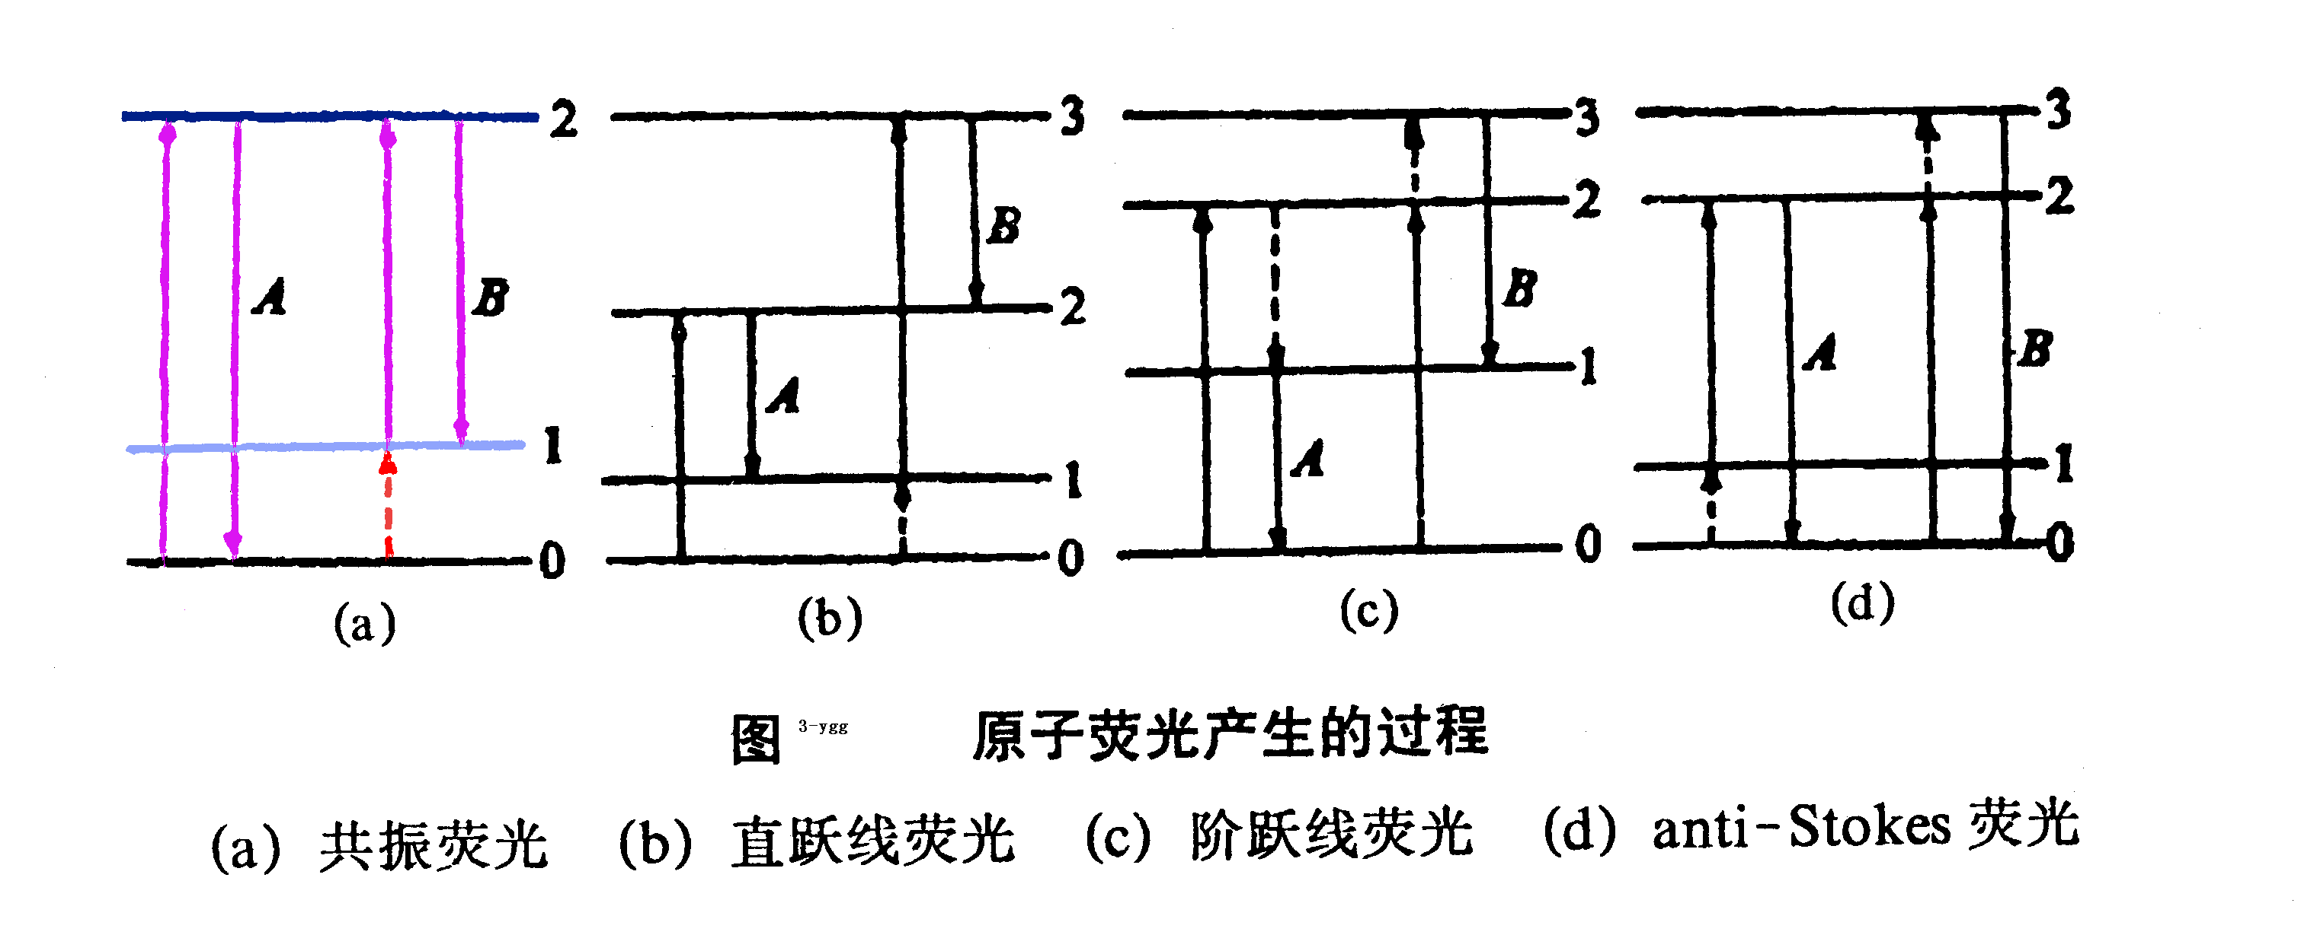

Slide 66
图中(a)~(d)的详释
A B
(a) 起源于基态的共振荧光 起源于亚稳态
(b) 起源于基态直跃线荧光 起源于亚稳态
(c) 正常阶跃线荧光 热助阶跃线荧光
(d) 起源于亚稳态 起源于基态

Slide 67
（1）共振荧光 发射与原吸收线波长相同的荧光为共振荧光．
（2）非共振荧光 荧光的波长与激发光不同时，称非共振荧光．
( i. 直跃线荧光，ii. 阶跃线荧光，iii. anti—stores荧光．i和ii均为Stores荧光．）

Slide 68
（3）敏化荧光
受激发的原子与另一种原子碰撞时，把激发能传递给另一个原子使其激发，后者再从辐射形式去激发而发射荧光即为敏化荧光．

Slide 69
（1）共振荧光
气态原子吸收共振线被激发后，再发射与原吸收线波长相同的荧光即是共振荧光．它的特点是激发线与荧光线的高低能级相同，其产生过程见图（a）中之A．

Slide 70
如锌原子吸收213.86nm的光，它发射荧光的波长也为213.86nm．若原子受热激发处于亚稳态，再吸收辐射进一步激发，然后再发射相同波长的共振荧光，此种原子荧光称为热助共振荧光见图（a）中之B．

Slide 71
（2）非共振荧光
当荧光与激发光的波长不相同时，产生非共振荧光．非共振荧光又分为直跃线荧光、阶跃线荧光、anti Stokes（反斯托克斯）荧光．

Slide 72
a. 直跃线荧光
激发态原子跃迁回至高于基态的亚稳态时所发射的荧光称为直跃线荧光，见图(b). 由于荧光的能级间隔小于激发线的能线间隔，所以荧光的波长大于激发线的波长．如铅原子吸收283.31nm的光，而发射 405.78nm的荧光．

Slide 73
它是激发线和荧光线具有相同的高能级，而低能级不同．
如果荧光线激发能大于荧光能，即荧光线的波长大于激发线的波长称为Stokes荧光；反之，称为anti－Stokes荧光．直跃线荧光为Stokes荧光．

Slide 74
b. 阶跃线荧光
有两种情况，正常阶跃荧光为被光照激发的原子，以非辐射形式去激发返回到较低能级，再以辐射形式返回基态而发射的荧光．很显然，荧光波长大于激发线波长．例钠原子吸收 330.30nm光，发射出 588.99nm的荧光．非辐射形式为在原子化器中原子与其他粒子碰撞的去激发过程．

Slide 75
热助阶跃线荧光为被光照激发的原子，跃迁至中间能级，又发生热激发至高能级，然后返回至低能级发射的荧光．
例如铬原子被359.35nm的光激发后，会产生很强的357. 8 7nrn荧光．阶跃线荧光的产生见图（c）．

Slide 76
c．anti -Stokes荧光
当自由原子跃迁至某一能级，其获得的能量一部分是由光源激发能供给，另一部分是热能供给，然后返回低能级所发射的荧光为anti-Stokes荧光．其荧光能大于激发能，荧光波长小于激发线波长．
例如铟吸收热能后处于一较低的亚稳能级，再吸收410.13nm的光后，发射410.18nm的荧光，见图(d).

Slide 77
（3）敏化荧光
受光激发的原子与另一种原子碰撞时，把激发能传递给另一个原子使其激发，后者再以辐射形式去激发而发射荧光即为敏化荧光．火焰原子化器中观察不到敏化荧光，在非火焰原子化器中才能观察到．
在以上各种类型的原子荧光中，共振荧光强度最大，最为常用．

Slide 78
3. 荧光强度
    If = φ Ia
    I_{f}荧光强度,
    φ为荧光量子效率,
    I_{a}吸收光的强度.

Slide 79
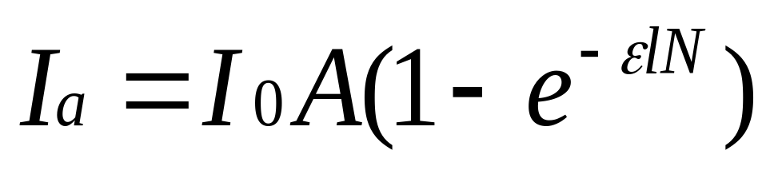
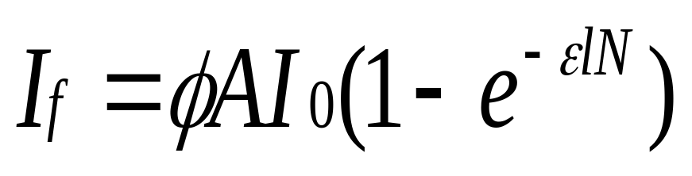
A为有效面积, I₀ 为单位面积上光的强度, l为吸收光程长, N为基态原子数,ε为峰值吸收系数.

Slide 80
展开方程, 忽略高次时, 可得：
I_{f} = φAI₀εlN
I_{f} = kC

Slide 81
    4．量子效率与荧光猝灭
    量子效率：
    φ = φ_{f}/φ_{A}
    φ_{f} 单位时间时内发射的荧光光子数
    φ_{A}单位时间内吸收激发光的光子数
φ一般小于1．

Slide 82
荧光猝灭
受激原子和其他粒子碰撞，把一部分能量变成热运动与其他形式的能量，因而发生无辐射的去激发过程．
A* + B = A + B + ΔH
    可用氩气来稀释火焰，减小猝灭现象．

Slide 83
二．仪器
荧光仪分为两类，色散型和非色散型．
荧光仪与原子吸收仪相似，但光源与其他部件不在一条直线上，而是90⁰ 直角，而避免激发光源发射的辐射对原子荧光检测信号的影响．
(见图)

Slide 84
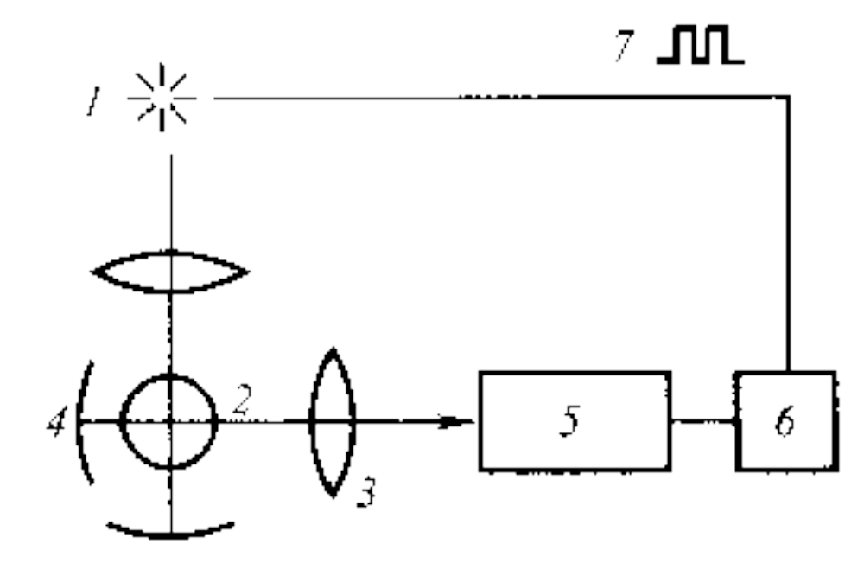
原子荧光分光光度计示意图
1－激发光源 2－原子化器 3－聚光镜 4－凹面反射镜 5－分光系统 6－检测器 7－电源调制系统

Slide 85
激发光源
可用线光源或连续光源
空心阴极灯或氙弧灯
原子化器
色散系统
色散型: 光栅 非色散型: 滤光器
检测系统
光电倍增管原子化器 , 与原子吸收相同

Slide 86
三．分析方法
定量分析有高的灵敏度和宽的线性范围
常采用工作曲线法

Slide 87
应用
环境分析、食品分析、生物样品分析、矿物分析等．

Slide 88
例一. 钙原子通过422.7nm的光吸收，到达第一激发态，计算
（1）第一激发态与基态的能级差（KJ.mol⁻¹）表示
（2）钙的统计权重为3，求2500K时N_{J}/N₀
(3) 若温度上升到6000K， N_{J}/N₀？

Slide 89
例二. 用原子吸收分光光度法测定矿石中的钼。称取试样4.23g，经溶解后，转移入100ml容量瓶中。吸取两份10.00mL矿样试液，分别放入两个50.00mL容量瓶中，其中一个再加入10.00mL(20.0μg.mL⁻¹）标准溶液，都稀释到刻度。测得的吸光度分别为0.314和0.586。计算矿石中钼的含量。

